Slide 1
Chương 5
Lập trình WEB ở Client side
Giảng viên: Nguyễn Hữu Hiếu
huuhieubk@gmail.com

Slide 2
Nội dung
Giới thiệu lập trình Web với HTML
Lập trình Web với Javascript
Ajax
Cascading Style Sheets

Slide 3
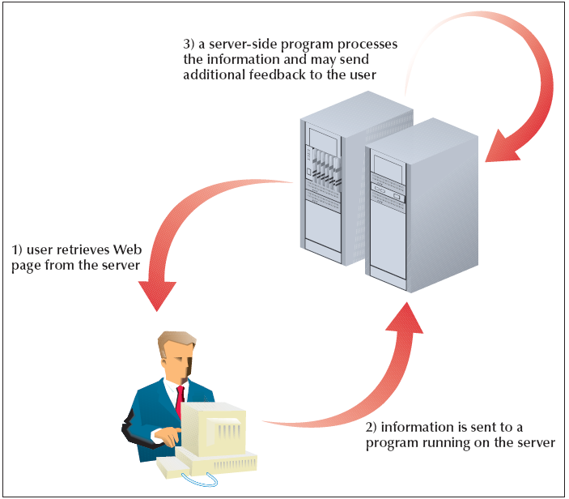
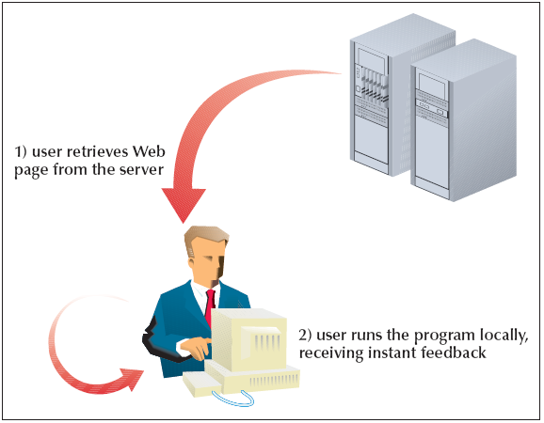
Lập Trình WEB ở Client vs. ở Server
Server-Side Programming
Client-Side Programming

Slide 4
Lập trình WEB ở Client
Các trang HTML có thể được lập trình để thực hiện các thao tác thực thi trên web client.
Các phương pháp phổ biến để lập trình hiện nay:
  Script (Javascript, Vbscript)
  Java Applet
  ActiveX Control

Slide 5
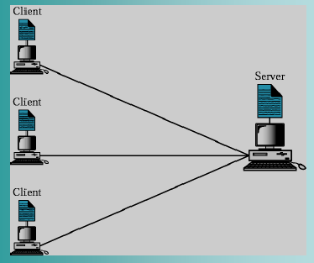
Giới thiệu hệ thống WEB (1)
Mô hình hoạt động: Web client/Web server
Web client
HTTP
Web server

Slide 6
Giới thiệu hệ thống WEB (2)
Web server: chương trình quản lý các trang Web và phục vụ yêu cầu truy xuất những trang web này từ các client từ xa.
Web Browser: chương trình giao tiếp với người dùng, nhận yêu cầu từ user rồi truy xuất trang Web ở server tương ứng để phân giải và hiển thị nội dung lên màn hình.
Web page: đơn vị gởi nhận giữa Web server và Web client, nó là 1 file văn bản được viết bằng ngôn ngữ HTML
Web browser và web server sẽ tạo 1 cầu nối TCP để trao đổi thông tin, server lắng nghe ở port 80 (port mặc định) và dùng giao thức HTTP (HyperText Transfer Protocol).

Slide 7
Cấu trúc một giao dịch HTTP 1.0
Bước 1: HTTP client mở kết nối đến HTTP server
Bước 2: HTTP client gửi request message đến HTTP server
Bước 3: HTTP server trả response message về cho HTTP client, chứa resource mà HTTP client yêu cầu
Bước 4: HTTP server đóng kết nối

Slide 8
Ứng dụng WEB
Các đặc điểm của ứng dụng web
  Không phải là một ứng dụng độc lập, là ứng dụng chạy trên nền web-server.
  Người lập trình có thể thực hiện các thao tác trên ứng dụng web như với một ứng dụng độc lập.
  Có thể lấy thông tin từ user.

Slide 9
HTML - HyperText Markup Language
Là một ngôn ngữ đánh dấu siêu văn bản.
Sử dụng các thẻ (tag) để định dạng: văn bản, đoạn văn, hình ảnh, file âm thanh, Java applet, đối tượng như file Word, Excel, …
Cho phép chèn các đoạn mã script như JavaScript thực thi tại trình duyệt (browser), các đoạn mã PHP thực thi tại web-server
Là định dạng chuẩn cho trang web.

Slide 10
Một số thuật ngữ thường gặp
Tag – thẻ dùng để chỉ cụ thể một đoạn code HTML để trình duyệt diễn dịch. Ví dụ: <tag>
Element – một thẻ trọn vẹn, mở đầu là <tag> và kết thúc là </tag>.
Attribute – thuộc tính được dùng để thay đổi giá trị của HTML element. Element thường có nhiều thuộc tính

Slide 11
Những yếu tố cơ bản của trang Web
Mỗi trang web có những tag quan trọng:
  html
  head
  title
  body
Ví dụ:
<html>
<head>
  <title>My WebPage!</title>
</head>
<body>
Hello World! All my content goes here!
</body>
</html>

Slide 12
Yêu cầu của một tag
Đóng mở tag
<openingtag>Content</closingtag>
<p>A Paragraph Tag</p>
Tags nên viết bằng chữ thường. Đây là chuẩn cho XHTML và HTML động
Một số tag không cần đóng:
  <img src="../mypic.jpg" /> -- Image Tag
  <br /> -- Line Break Tag
  <input type="text" size="12" /> -- Input Field

Slide 13
Thuộc tính của một tag
Thuộc tính class và id nói chung gần giống nhau.
Khi bạn có hai hoặc nhiều element giống nhau trong một trang web (chẳng hạn <p> tag) nhưng muốn chúng hiển thị khác nhau
<p id="italicsparagraph">Paragraph type 1 Italics</p>
<p id="boldparagraph">Paragraph type 2 Bold</p>
Thuộc tính “name”
  <input type="text" name="TextField" />
Thuộc tính “title”
  <h2 title="Hello There!">Titled Heading Tag</h2>
Thuộc tính “align”
  <h2 align="center">Centered Heading</h2>

Slide 14
HTML Meta Tags
Meta tag từ khóa.
  <head>
  <meta name="keywords" content="HTML, XHTML, CSS, tutorials" />
  </head>
Meta tag mô tả
  <head>
  <meta name="description" content="Tizag contains webmaster tutorials." />
  </head>
Refresh-Redirect
  <head>
  <meta http-equiv="refresh" content="10; url=http://www.cse.hcmut.edu.vn" />
  </head>

Slide 15
Các công cụ tạo trang WEB (!)
Chúng ta có thể dùng bất cứ Editor nào cũng có thể viết được một trang web, dưới đây là vài công cụ hỗ trợ
Microsoft Visual Studio.NET:
  HTML, ASP.NET, ASP.NET Webservice, C#, C++…
Microsoft Frontpage
  HTML…
Jbuilder
  HTML, JSP, Java Servlet, Java EJB…
Macromedia Dreamweawer
  HTML, ASP, JSP, ASP.NET…
EditPlus
Notepad/Wordpad/Unix VIM

Slide 16
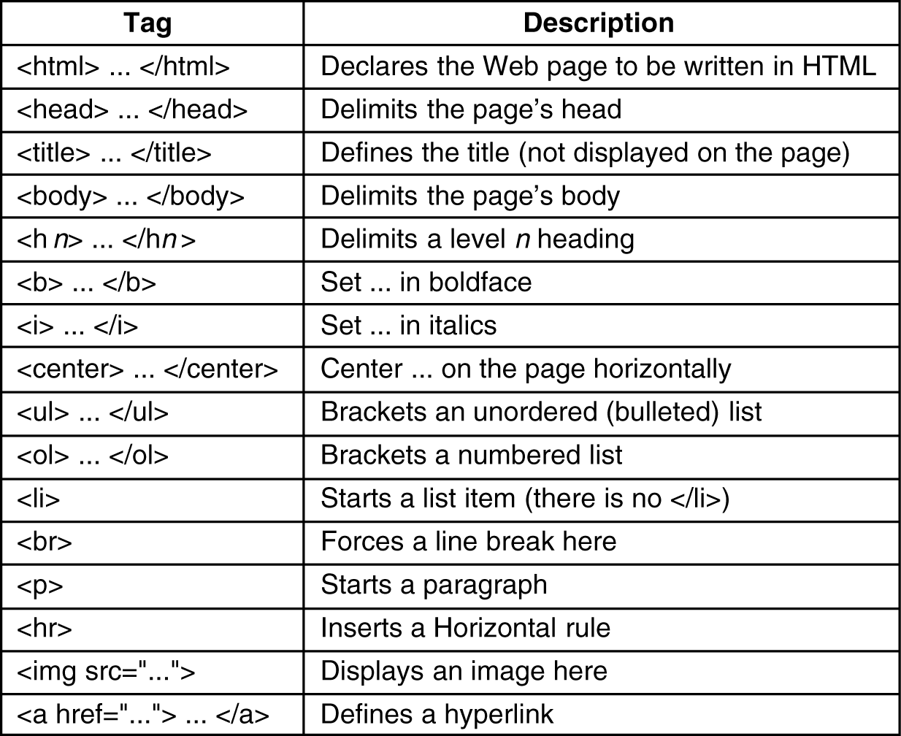
HTML - HyperText Markup Language

Slide 17
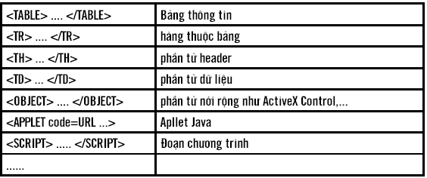
HTML - HyperText Markup Language
Table

Slide 18
HTML - HyperText Markup Language
Cấu trúc cơ bản của một HTML FORM
    <FORM ACTION=“file" METHOD={GET|POST}>
    [<INPUT TYPE="" NAME="" VALUE="">]
    </FORM>
Các loại (type) INPUT
  TEXT: là textbox dùng để nhập dữ liệu.
    Cú pháp:
      <INPUT TYPE=TEXT NAME="text-id" [SIZE=nn] [MAXLENGTH=nn] [VALUE="default text"]>

Slide 19
HTML - HyperText Markup Language
Các loại (type) INPUT
  SUBMIT: truyền dữ liệu form đến ứng dụng web
    Cú pháp: <INPUT TYPE=SUBMIT [NAME="button-id"] [VALUE="text"]>
  RESET:đưa nội dung của form trở về giá trị ban đầu
    Cú pháp: <INPUT TYPE=RESET [VALUE=“text"]>
  BUTTON: nút nhấn bất kỳ
    Cú pháp: <INPUT TYPE=BUTTON [NAME="button-id"] [VALUE="text"]>

Slide 20
HTML - HyperText Markup Language
Các loại (type) INPUT
  RADIO: chọn lựa một trong nhiều
    Cú pháp: <INPUT TYPE=RADIO NAME="radio-set-id" VALUE="choice-id" [checked]>
  <input type="radio" value="V1" checked name="R1">Option 1
  <br><input type="radio" value="V2" name="R1">Option 2
  <br><input type="radio" value="V3" name="R1">Option 3

Slide 21

HTML - HyperText Markup Language
Các loại (type) INPUT
  CHECKBOX: lựa chọn một hoặc nhiều
    Cú pháp: <INPUT TYPE=CHECKBOX NAME="id" VALUE="choice-id" [CHECKED]>
    Ví dụ:
    <input type="checkbox" name="C1“ value="ON">Check 1 <br> <input type="checkbox" name="C2" value="ON" checked>Check 2

Slide 22
HTML - HyperText Markup Language
Các loại (type) INPUT
  HIDDEN: dữ liệu không hiển thị
    Cú pháp: <INPUT TYPE=HIDDEN NAME="id" VALUE="data">
Nhập vùng văn bản: TEXTAREA
  <TEXTAREA NAME="id" [COLS=nn] [ROWS=nn]>default text</TEXTAREA>

Slide 23

HTML - HyperText Markup Language
Lựa chọn listbox: SELECT
  <SELECT NAME="id" [SIZE=nn] [MULTIPLE]>
  [<OPTION [VALUE=“value"] [SELECTED]>text ]+
  </SELECT>
Ví dụ:
    <select size="1" name="D1">
    <option value="501097">Mạng máy tính</option>
    <option value="501016">Lập trình mạng</option>
    </select>

Slide 24
Lập Trình WEB ở Client

Slide 25
Javascript
Javascript là ngôn ngữ dạng script chạy trên client-side (web browser).
Chúng ta có thể dùng Javascript trong những ứng dụng sau:
  Clocks
  Mouse Trailers (an animation that follows your mouse when you surf a site)
  Drop Down Menus
  Alert Messages
  Popup Windows
  HTML Form Data Validation
  …

Slide 26
Dùng Javascript như thế nào?
Dùng <script> tag báo với browser là bạn đang dùng Javascript
Viết code Javascript hoặc chèn file
Kiểm thử script

Slide 27
Bắt đầu với Javascript
<html>
<body>
<script type="text/JavaScript"> document.write("Hello World!")
</script>
</body>
</html>
Ghi chú: Javascript không yêu cầu “;” đặt cuối statement

Slide 28
Đặt Javascript ở đâu?
Bên trong head tag
Bên trong body tag
Gọi file từ bên ngoài
Lựa chọn giữa bên trong head tag và body tag rất đơn giản.
Nếu bạn muốn script chạy do tác động của sự kiện nào đó, chẳng hạn, khi người dùng click một chỗ nào đó, bạn cần đặt bên trong head tag.
Nếu bạn muốn script chạy khi trang loads, chẳng hạn, “Hello, World!”, bạn cần đặt script bên trong body tag

Slide 29
Ví dụ dùng Script bên trong Head Tag
<html>
<head>
  <script type="text/JavaScript"> <!-- function popup() { alert("Hello World") } //-->
  </script>
</head>
<body>
  <input type="button" onclick="popup()" value="popup">
</body>
</html>

Slide 30
Đặt Javascript bên ngoài (1)
Điều kiện để gọi file Javascript từ bên ngoài:
  File được gọi phải là file Javascript hợp lệ
  Bạn phải biết đường dẫn đến file cần gọi
Ví dụ: Chúng ta có file “myjs.js” chứa một dòng “Hello World” của hàm alert. File này nằm trong cùng thư mục với HTML file chúng ta đang viết.
Nội dung file “myjs.js” như sau:
function popup() {
  alert("Hello World")
  }

Slide 31
Đặt Javascript bên ngoài (2)
Cách gọi như sau:
<html>
<head>
<script src="myjs.js"></script>
</head>
<body>
<input type="button" onclick="popup()" value="Click Me!">
</body>
</html>

Slide 32
Lập trình WEB ở client (1)
Cú pháp cho một đoạn code Javascript
<script language=“JavaScript”>
//các khai báo biến
[var variable;]*
//các lệnh gọi hàm và các hàm
function function-name([agrv]*) {
//các câu lệnh khai báo và thực thi
[return [value];]
}
</script>
Sử dụng file Javascript (*.js) đã có
<script language="JavaScript" src="*.js"></script>

Slide 33
Lập trình WEB ở client (2)
Các đối tượng được xây dựng sẵn trong JavaScript
  window: chứa các thuộc tính liên quan đến cửa sổ hiện thời
  document: chứa các thuộc tính trong trang web
  location: các thuộc tính về địa chỉ trang web
  history: các thuộc tính về vị trí mà web browser đã đến
Mỗi phần tử trong trang HTML đều có thể coi là một đối tượng, có thể khai báo sự kiện để gọi hàm Javascript.
  Cú pháp
  <tags-name [properties]* [event-name=“procedure call” ]*>

Slide 34
Lập trình WEB ở client (3)
Các sự kiện có thể dùng
  onClick: click chuột vào đối tượng.
  onFocus: focus vào đối tượng trong form.
  onMouseOver: di chuyển chuột vào trên đối tượng.
  onMouseOut: di chuyển chuột ra khỏi đối tượng.
  onChange: thay đổi giá trị của các đối tượng chứa văn bản.
  onBlur: chuyển focus khỏi đối tượng trong form.
  onSelect: chọn phần tử trong listbox.
  onLoad: xảy ra khi một document được load

Slide 35
Lập trình WEB ở client (4)
Kiểm tra phần tử SELECT
  var select_value;
  function dropDownMenu() {
  var myindex=document.forms[0].menu.selectedIndex;
  if (myindex==0) {
  alert("\nYou must make a selection from the drop-down
  menu.");
  document.forms[0].menu.focus();
  }
  else {
  select_value =document.forms[0].menu.options[myindex].value;
  return true;
  }
  }

Slide 36
Lập trình WEB ở client (5)
Kiểm tra thông tin địa chỉ E-mail nhập vào
  function isEmail() {
  if (document.forms[0].elements[1].value == '') {
  alert ("\n The E-Mail field is blank. \n\n “+
  “Please enter your E-Mail address.")
  document.forms[0].elements[1].focus();
  return false;
  }
  if (document.forms[0].elements[1].value.indexOf ('@',0) == -1 ||
  document.forms[0].elements[1].value.indexOf ('.',0) == -1) {
  alert ("\n The E-Mail field requires a \"@\" and a \".\""+
  "be used. \n\nPlease re-enter your E-Mail address.")
  document.forms[0].elements[1].select();
  document.forms[0].elements[1].focus();
  return false;
  }
  return true;
  }

Slide 37
DHTML (Dynamic HTML)
DHTML là trang HTML có chứa các đoạn mã JavaScript tạo các hiệu ứng, thay đổi các phần tử trong trang HTML.
DHTML kết hợp giữa HTML, Javascript và Cascading Style Sheets (CSS).
CSS là sự kết hợp giữa các tags HTML và style.
Style có thể chứa nhiều thuộc tính.

Slide 38
DHTML (2)
Mọi tags HTML đều có style.
Javascript có thể dựa trên các sự kiện để thay đổi các thuộc tính của style.
Mỗi phần tử trong trang HTML đều có thể được gán ID (khác với name) và có các thuộc tính style.
Có thể dùng tag <div id=“”>…</div>
Mỗi web browser có thể thực thi một số lệnh khác nhau.

Slide 39
DHTML (3)
Phát hiện loại web browser
  Dùng các thuộc tính appName và appVersion của đối tượng navigator
    var browser_name= navigator.appName;
    var browser_version = navigator.appName;
    alert(“You use browser “+browser_name+” version “+ browser_version”);
  Phân biệt hai loại chính
    if(document.all) { //IE
    the_div=eval(“window.document.all.”+div_name+”.style”);
    } else if(document.layers) {//Netscape
    the_div=eval(“window.document.all.”+div_name);
    }

Slide 40
DHTML (4)
  <HTML>
  <HEAD>
  <TITLE>Javascipt example about timer</TITLE>
  <SCRIPT language="JavaScript">
  <!--
  var second_counter=0, counter=0;
  function my_timer(){
  D = new Date();
  seconds= D.getSeconds();
  if(seconds!=second_counter) counter++;
  second_counter=seconds;
  if(counter>=1000) counter=0;
  document.images[0].src= get_images(counter/100);
  document.images[1].src= get_images((counter%100)/10);
  document.images[2].src= get_images(counter%10);
  SecondText.innerText=counter;
  setTimeout('my_timer()',1000);
  }

Slide 41
DHTML (5)
  function get_images(number){
  var newNum= Math.floor(number);
  return "../images/"+newNum+".jpg";
  }
  -->
  </SCRIPT>
  </HEAD>
  <BODY onload='my_timer()'>
  <P><FONT face=System>Timer :
  <IMG alt="" src="../images/0.jpg" width="13" height="23">
  <IMG alt="" src="../images/0.jpg" width="13" height="23">
  <IMG alt="" src="../images/0.jpg" width="13" height="23">
  <FONT face="Arial Black" ID="SecondText">000</FONT> seconds</FONT></P>
  </BODY>
  </HTML>

Slide 42
Lập trình WEB ở client – Java Applet
Là một ứng dụng được viết bằng Java, nhúng trong trang HTML.
Khi trang HTML có chứa tag applet được gọi, class applet được tải về máy client và thực thi trên máy client.
Một ứng dụng applet phải thừa kế class java.applet.Applet
Có thể thực hiện các thao tác như một chương trình Java, tuy nhiên bị hạn chế một số chức năng vì tính bảo mật cho máy client.

Slide 43
Hoạt động của một Applet
Được web browser tải mã (byte code) về máy client.
Method init() sẽ được gọi để khởi động các thông số.
Method start() được gọi để thực thi.
Method stop() được gọi khi người dùng thoát khỏi applet
Method destroy() được thực thi khi applet kết thúc

Slide 44
Ví dụ Java Applet (1)
//file SampleApplet.java
import java.applet.*; import java.awt.*;
public class SampleApplet extends Applet {
String text = "error"; int x = 0; int y = 20;
public void init() {
text = getParameter("text");
try { x = Integer.parseInt(getParameter("x"));
y = Integer.parseInt(getParameter("y")); }catch(NumberFormatException ex){ }
}
public void paint(Graphics g) {
g.setFont(new Font("TimesRoman",Font.BOLD+
Font.ITALIC,36));
g.drawString(text,x,y);
}
}

Slide 45
Ví dụ Java Applet (2)
<html>
<head> <title>Using the Applet Tag</title> </head>
<body>
<H1>An Applet that Displays Text at a Designated Location</H1>
<APPLET CODE="SampleApplet.class" HEIGHT=300 WIDTH=300>
<PARAM NAME="text" VALUE="Applets are fun!">
<PARAM NAME="x" VALUE="50">
<PARAM NAME="y" VALUE="50">
Text displayed by browsers that are not Java-enabled.
</APPLET>
</body>
</html>

Slide 46
Active X Control
Cho phép tạo các hiệu ứng động trên trang web chạy ở phía trình duyệt.
Tương tự như Java Applet, được viết bởi các công nghệ của Mircosoft.

Slide 47
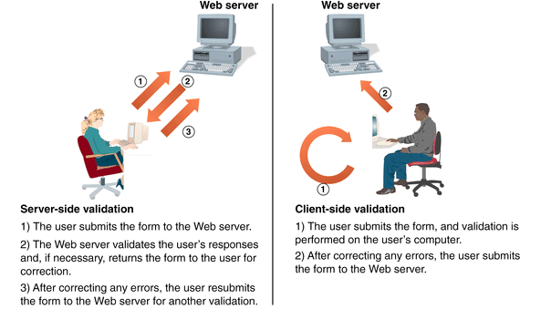
Tiền xử lý thông tin gởi qua form

Slide 48
AJAX
Asynchronous Javascript And XML
Khi Javascript ra đời, người người dùng rất thích những việc có thể làm với web browser tạo yếu tố thân thiện với người dùng. Chẳng hạn, bạn có thể kiểm tra form, tạo thông điệp trên popup, v.v. Tuy nhiên, Javascript không thể gởi thông tin giữa web browser và web server
Nếu bạn muốn nhận một thông tin nào đó từ database trên server, hoặc gởi thông tin người dùng đến 1 server-side script như PHP, bạn cần tạo một form HTML để GET hoặc POST dữ liệu lên server.
AJAX giải quyết vấn đề này bằng cách điều khiển Javascript giao tiếp trực tiếp với server, dùng object đặc biệt XMLHttpRequest. Với object này, Javascript có thể nhận thông tin từ server mà không cần phải load lại trang mới

Slide 49
AJAX – Làm được việc gì ?
Dùng Ajax, bạn có thể trao đổi dữ liệu với web server mà không cần phải load trang mới
Thay vì Ajax được xem như “phương pháp mới để xây dựng website”, nó được xem như một “công cụ” để bổ sung cho kho công cụ lập trình của bạn
Để có thể sử dụng được Ajax, kiến thức nên tảng cần phải nắm trước là HTML và Javascript

Slide 50
AJAX – Tạo form
Chúng ta tạo một HTML form với 2 trường: name và time
Trường name sẽ được người dùng nhập giá trị, trường time sẽ được Ajax tự nhập vào
<html>
<body>
<form name='myForm'>
Name: <input type='text' name='username' /> <br />
Time: <input type='text' name='time' />
</form>
</body>
</html>
Nút “submit” nằm ở đâu ?

Slide 51
AJAX – Browser support
Không phải tất cả browsers đều đòi hỏi đoạn code Javascript giống nhau để sử dụng Ajax
Chẳng những bạn cần phải biết cách tạo ra XMLHttpRequest object, mà bạn cần phải biết làm sao để làm cho nó phù hợp (compatible) với tất cả những browsers thông dụng, như IE, Firefox, Opera, Safari, v.v.
Để tạo object này, bạn sẽ phải dùng kỹ thuật lập trình đặc biệt, được biết đến dưới tên “try and catch”. Nó sẽ “try” một đoạn code, nếu đoạn code đó gây ra lỗi, nó sẽ “catch” lỗi và đi tiếp. Thông thường, khi một lỗi xuất hiện, code ngừng chạy, tuy nhiên, “catch” sẽ bỏ qua và đoạn code chạy tiếp

Slide 52
AJAX – Example
<html>
<body>
<script language="javascript" type="text/javascript"> <!-- //Browser Support Code
function ajaxFunction()
{
var ajaxRequest; // The variable that makes Ajax possible!
try { // Opera 8.0+, Firefox, Safari
ajaxRequest = new XMLHttpRequest();
}
catch (e)
{ // Internet Explorer Browsers
try { ajaxRequest = new ActiveXObject("Msxml2.XMLHTTP"); }
catch (e) {
try { ajaxRequest = new ActiveXObject("Microsoft.XMLHTTP"); }
catch (e){ // Something went wrong alert("Your browser broke!");
return false; } } } }
//-->
</script>
<form name='myForm'>
Name: <input type='text' name='username' /> <br />
Time: <input type='text' name='time' />
</form>
</body>
</html>

Slide 53
AJAX – XMLHttpRequest object
Chúng ta vừa tạo XMLHttpRequest object theo từng browser, bây giờ chúng ta sẽ dùng object này để giao tiếp trực tiếp với server
Trước khi chúng ta nghĩ đến việc gởi dữ liệu đến server, trước hết chúng ta phải viết một hàm số để nhận thông tin. Hàm số này được dùng để “catch” dữ liệu từ server
// Create a function that will receive data sent from the server ajaxRequest.onreadystatechange = function() {
  // We still need to write some code here }
  }
Thuộc tính này chứa hàm số

Slide 54
AJAX – readyState property
// Create a function that will receive data sent from the server ajaxRequest.onreadystatechange = function(){
if(ajaxRequest.readyState == 4){
// Get the data from the server's response
}
}
When the property readyState is 4 that means the response is complete and we can get our data

Slide 55
AJAX – responseText property
Create a function that will receive data sent from the server
ajaxRequest.onreadystatechange = function() {
if(ajaxRequest.readyState == 4) { document.myForm.time.value = ajaxRequest.responseText;
}
}
retrieve the server's response

Slide 56
AJAX – gởi yêu cầu thông tin
Gởi yêu cầu được tiến hành qua 2 bước:
  Chỉ ra URL của server-side script mà được Ajax dùng đến
  Dùng hàm send để gởi yêu cầu
Giả sử HTML và PHP files nằm trong cùng directory
// Create a function that will receive data sent from the server
ajaxRequest.onreadystatechange = function(){ if(ajaxRequest.readyState == 4){
document.myForm.time.value = ajaxRequest.responseText;
}
}
ajaxRequest.open("GET", "serverTime.php", true);

Slide 57
AJAX – gởi yêu cầu thông tin
// Create a function that will receive data sent from the server ajaxRequest.onreadystatechange = function(){ if(ajaxRequest.readyState == 4){ document.myForm.time.value = ajaxRequest.responseText;
}
}
ajaxRequest.open("GET", "serverTime.php", true);
ajaxRequest.send(null);

Slide 58
AJAX – Hoàn tất file HTML
<input type='text' onChange="ajaxFunction();" name='username' />
<br />

Slide 59
Cascading Style Sheets

Slide 60
CSS – Giới thiệu
Những dạng của CSS: internal, external, inline
Khi dùng internal CSS, bạn phải thêm vào tag mới <style>, bên trong tag <head>. Ví dụ:
<html>
<head>
  <style type="text/css"></style>
</head>
<body>
  <p>Your page's content!</p>
</body>
</html>
Đoạn code này không làm gì cả, chỉ cho broswer biết là chúng ta định nghĩa CSS sẽ được dùng

Slide 61
Tạo internal CSS code
<html>
<head>
  <style type="text/css">
  p {color: white; }
  body {background-color: black; }
  </style>
</head>
<body>
  <p>White text on a black background!</p>
</body>
</html>

Slide 62
External CSS
External CSS là một file chỉ chứa CSS code được saved dưới đuôi “.css”.
File CSS này sẽ được gọi bên trong HTML dùng tag <link> thay vì dùng <style>
<html>
<head>
<link rel="stylesheet" type="text/css" href="test.css" />
</head>
<body>
<h3> A White Header </h3> <p> This paragraph has a blue font. The background color of this page is gray because we changed it with CSS! </p>
</body>
</html>

Slide 63
Tại sao dùng external CSS
Giữ cho nội dung và việc thiết kế website của bạn độc lập
Có thể sử dụng lại CSS code, mà không phải viết lại CSS code khi sử dụng
Chỉ cần vài thao tác đơn giản có thể làm thay đổi giao diện của website

Slide 64
CSS inline
Inline CSS được ưu tiên hàng đầu so với external và internal CSS
Nghĩa là bạn có thể dùng inline CSS đè lên những code đã được định nghĩa trước trong external hoặc internal CSS
Tuy nhiên, inline CSS làm mất đi mục đích sử dụng CSS
<p style="background: blue; color: white;">A new background and font color with inline CSS</p>
Cách dùng tổng quát của inline CSS trong HTML element.
<htmltag style="cssproperty1: value; cssproperty2: value;"> </htmltag>

Slide 65
CSS Classes
<html>
<body>
<p>This is a normal paragraph.</p>
<p class="first">This is a paragraph that uses the p.first CSS code!</p>
<p class="second">This is a paragraph that uses the p.second CSS code!</p>
...

Slide 66
CSS background
Với CSS, bạn có thể chọn màu background hoặc image của bất cứ CSS element nào
Ngoài ra, bạn có thể kiểm soát image background được hiển thị thế nào, bạn có thể chọn nó lặp lại theo hướng nằm ngang, thẳng đứng, hoặc là không theo hướng nào cả
h4 { background-color: white; }
p { background-color: #1078E1; }
ul { background-color: rgb( 149, 206, 145); }

Slide 67
CSS background image
Chọn image làm background nếu bạn cần lặp lại nó theo một hướng nào đó
p { background-image: url(smallPic.jpg); }
h4 { background-image: url(http://www.tizag.com/pics/cssT/smallPic.jpg); }
Background image repeat
p { background-image: url(smallPic.jpg); background-repeat: repeat; }
h4 { background-image: url(smallPic.jpg); background-repeat: repeat-y;}
ol { background-image: url(smallPic.jpg); background-repeat: repeat-x;}
ul { background-image: url(smallPic.jpg); background-repeat: no-repeat;}

Slide 68
CSS fixed background image
textarea.noScroll { background-image: url(smallPic.jpg); background-attachment: fixed; }
textarea { background-image: url(smallPic.jpg); background-attachment: scroll;}

